Slide 1
TVG
Time-Varying Graphs
Artigo base: Time-Varying Graphs and Dynamic Networks
Autores: Arnaud Casteigts, Paola Flocchini,
Walter Quattrociocchi, Nicola Santoro

Slide 2
Esquema
Introdução
Contexto
TVG – Time-varying graphs
Conceitos
Underline Graph
Vertex-centric evolution e Graph-centric evolution.
Subgrafos
Jornadas e distancias
Classes de TVG

Slide 3
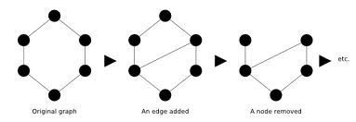
Introdução
Grafos = redes complexas?
Grafos estáticos X Grafos Dinâmicos
Grafos que mudam no tempo.

Slide 4
Contexto
Redes de computadores tolerantes a atraso.
Rede de contato pessoal.
Pessoas podem frequentar lugares comuns e conhecer pessoas em comum e não estar ligadas.
H
H
A
B
A
B

Slide 5
TVG – Time-varying graphs
TVG, G = (V, E, Τ , ρ, ζ)
V – conjunto de vértices
E – Arestas, relacionamentos entre vértices
Τ – Tempo de vida.
ρ(t) – Função de presença. Indica se uma dada aresta está disponível em um tempo t
ζ(t) – Função de latência. Indica o tempo que leva para atravessar uma determinada aresta se iniciado no tempo t (a latência de uma aresta pode variar no tempo).

Slide 6
Conceitos
Underlying graph G de um TVG G:
No caso abaixo G está conectado e G não.
A
D
B
C
[0,1)
[0,1)
[2,3)

Slide 7
Conceitos
Ponto de vista:
Edge/Vertex/Graph-centric evolution.
Ι(e) = intervalos em que a aresta está disponível.
N_{t}(v) = sequencia de vizinhança
S_{T}(G) = sequencia de grafos.
B
[0,4)
[1,3)
D
C
A
[5,6) U [7,8)
[2,5)

Slide 8
Conceitos
Ponto de vista Edge:
A B [1,3)
A C [2,5)
B C [0,4)
C D [5,6);[7,8)
B
[0,4)
[1,3)
D
C
A
[5,6) U [7,8)
[2,5)

Slide 9
Conceitos
Ponto de vista Vertex:
t v N(v)
0 C {B}
1 A {B}
1 C {B}
2 A {B,C}
2 C {B,A} ...
B
[0,4)
[1,3)
D
C
A
[5,6) U [7,8)
[2,5)

Slide 10
Conceitos
Subgrafos temporais G’=G_{[ti,tf)}
B
[0,4)
[1,3)
D
C
A
[5,6) U [7,8)
[2,5)
G[0,4]
B
[0,4)
[1,3)
D
C
A
[2,4]

Slide 11
Jornadas e Distâncias
Jornada
Uma sequência de pares J = {(e1, t1), (e2, t2) . . . , (ek, tk)}, de forma que {e₁, e₂, ..., e_{k}} é um caminho em G é uma jornada em G se e somente se ρ(e_{i}, t_{i}) = 1 e t_{i+1} ≥ t_{i} + ζ(e_{i}, t_{i}) para todo i < k.
Ex. {(AB,1),(BC,2),(CA,3)} é uma jornada.
{(AB,1),(BC,2),(CD,5)} é uma jornada
{(AB,1),(BC,2),(CA,1)} é uma jornada
B
[0,4)
[1,3)
D
C
A
[5,6) U [7,8)
[2,5)

Slide 12
Jornadas e Distâncias
Jornada mais restritiva
Ao anterior soma-se a restrição ρ_{[ti,ti+} _{ζ(ei,ti))}(e_{i}) = 1. Ou seja a aresta se mantem disponível até a mensagem ser enviada.
Ex. {(AB,1),(BC,2),(CA,3)} é uma jornada.
{(AB,1),(BC,2),(CD,5)} NÃO é uma jornada
B
[0,4)
[1,3)
D
C
A
[5,6) U [7,8)
[2,5)

Slide 13
Jornadas e Distâncias
Distância é o tamanho de uma jornada mínima entre dois vértices no tempo t. O resultado pode ser em tempo ou saltos.
A jornada mínima pode ser topológica ou temporal.
Ex.
D_{t=1}(A,C) = 2 saltos ou 1s
D_{t=2}(A,C) = 1 ou 1s
D_{t=1}(A,D) = 2 ou 5s
B
[0,4)
[1,3)
D
C
A
[5,6) U [7,8)
[2,5)

Slide 14
Classes
Classe 1: ∃u∈V :∀v∈V :u→v. A informação que sai de u chega a todos.
Classe 2:∃u∈V :∀v∈V :v→u. A informação que sai de qualquer nó chega a u.
Classe 3: ∀u, v ∈ V, u→v.
→ : jornada no tempo
B
[0,4)
[1,3)
D
C
A
[5,6) U [7,8)
[2,5)

Slide 15
Outros Conceitos
Excentricidade topológica e temporal.
Diâmetro topológico e temporal.
Dinâmica de expansão.
Jornadas direta e indiretas.
Justiça e balanceamento.
TVG não determinístico.

Slide 16
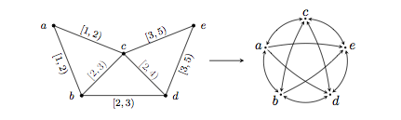
Exemplo

Slide 17
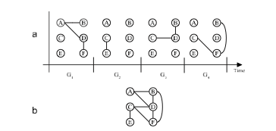
Exemplo REA ou UG

Slide 18
FIM

